Slide 1
BPM 系统操作
鼎捷软件BPM事业部
Notes:
标题页

Slide 2
系统登入
连结网址
http://localhost:8086/NaNaWeb (默认为全屏幕画面)
建议浏览器：IE 9
建议分辨率：1024 x 768 以上
登入账号：同工号
登入密码：预设同账号(有分大小写)
语系：繁体中文、简体中文、英文
预设：根据IE的预设语系

Slide 3
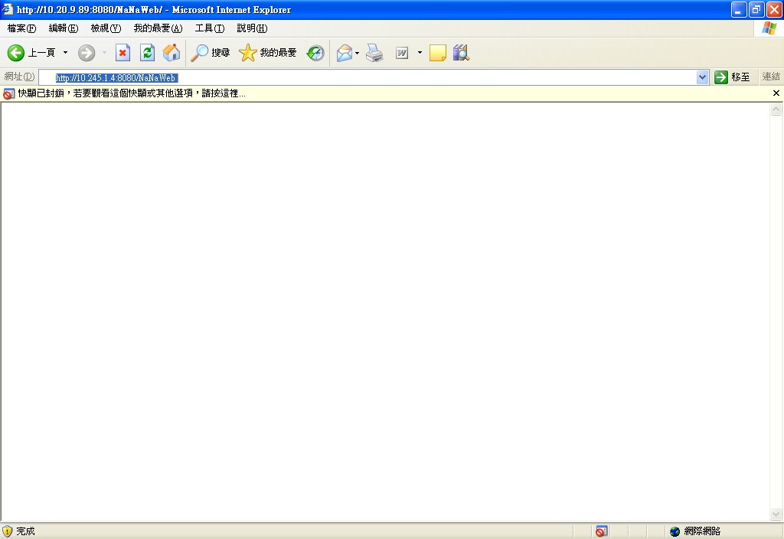
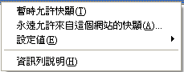
快显程序设定
允许开启快显
开启IE →工具→因特网选项→隐私权→快显封锁程序

Slide 4
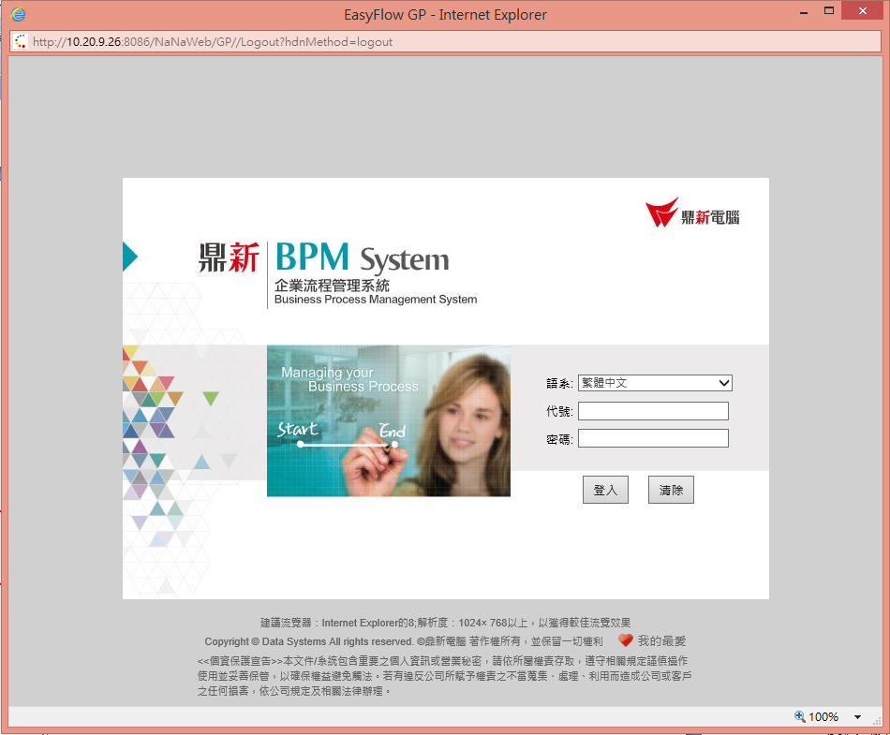
系统登入画面
于此处输入您的代号与密码，并选择语系。

Slide 5
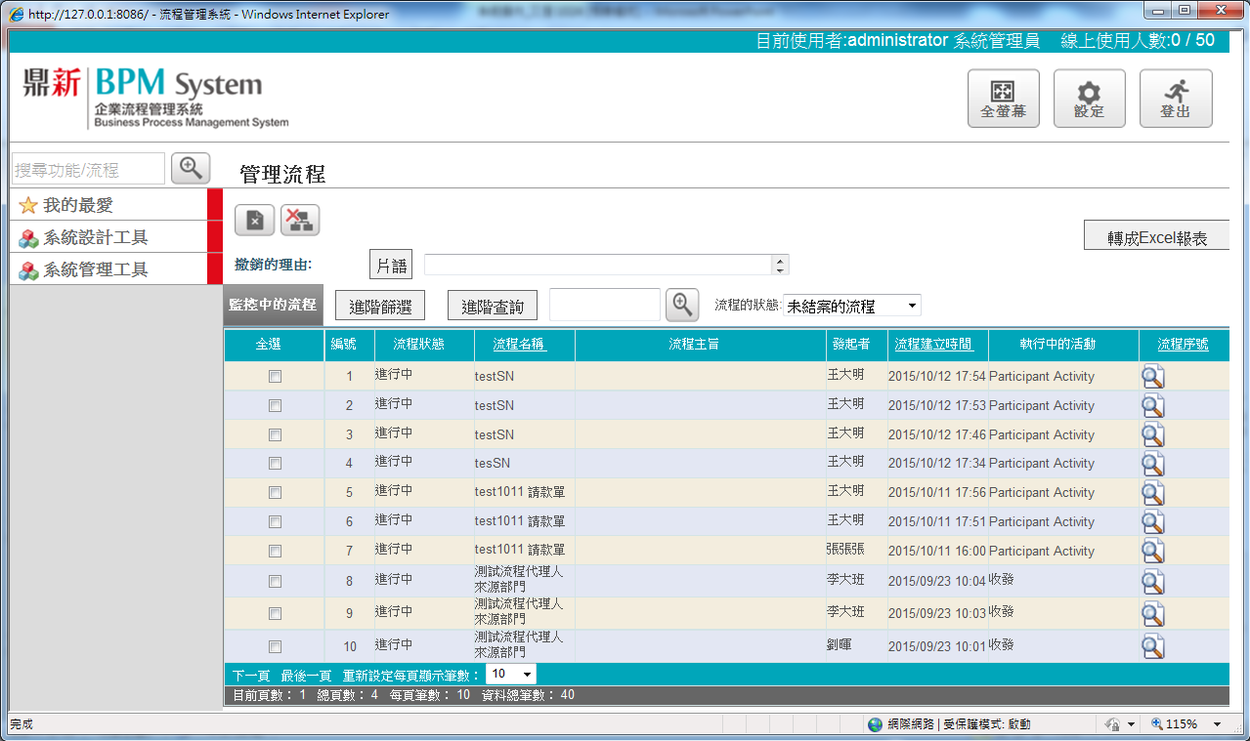
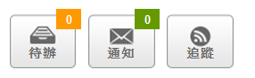
系统主画面
状态栏
主画面
主菜单

Slide 6
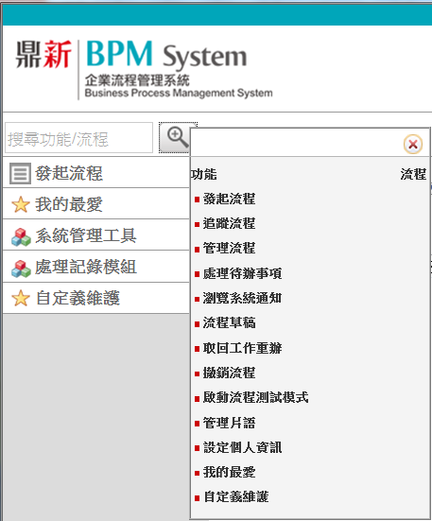
基本菜单介绍(一般使用者登入)
功能
发起流程
追踪流程
处理待办事项
工作通知
取回工作重办
浏览系统通知(流程、活动)
流程草稿
取回工作重办
撤销流程
管理词组
设定个人信息
自定义维护
我的最爱

Slide 7
发起流程(1/4)
目的
需要执行某项任务，如请购申请、费用申请、领用物品等，便会需要发起系统上某个特定的流程
窗体的填写是以【发起流程】开始
执行步骤:
从流程菜单选取「发起流程」
选取所要执行的作业流程，例如「请购申请」
于表单画面填写所需之相关数据(窗体数据)
发起流程(兼职时，请选择所属部门)
由流程序号查看流程

Slide 8
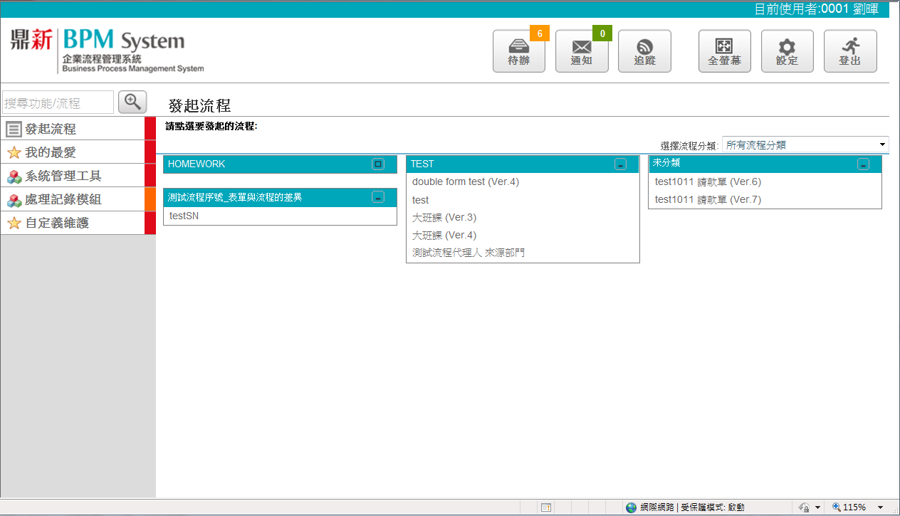
发起流程-发起前画面(2/4)
可根据分类筛选流程
点选标题部份分类名称可缩放

Slide 9
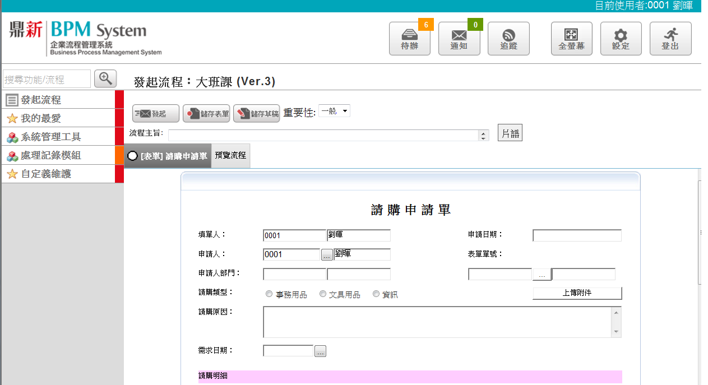
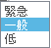
发起流程 – 发起表单画面(3/4)

Slide 10
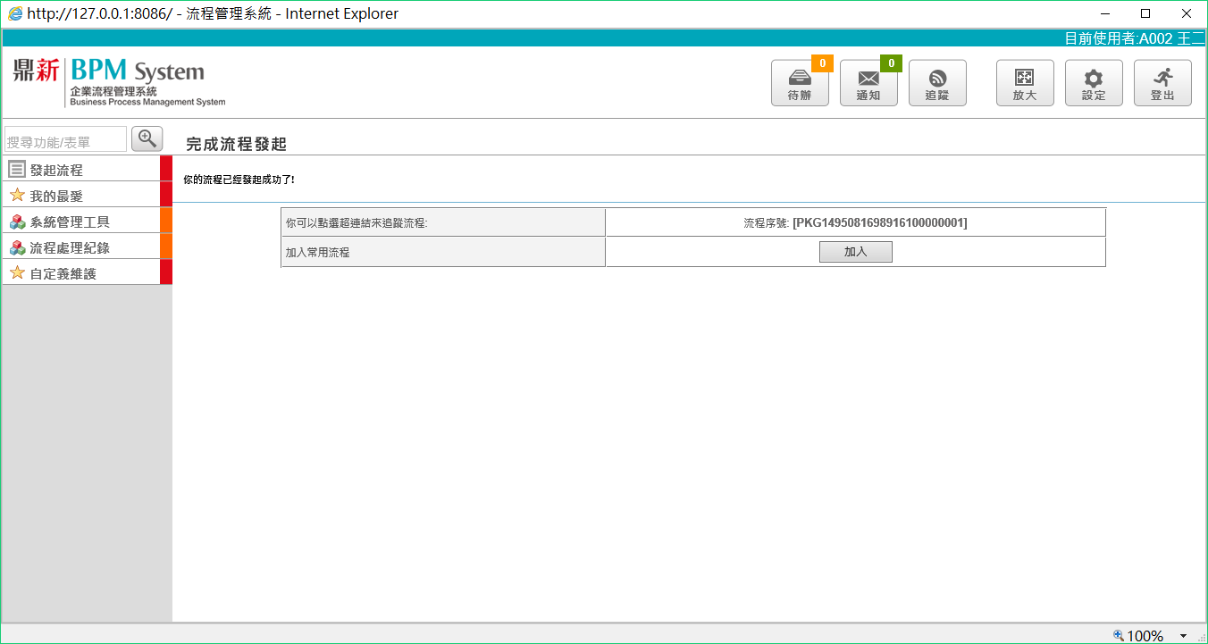
发起流程 – 发起后画面(4/4)

Slide 11
流程菜单介绍 - 流程草稿(1/4)
使用目的
发起流程时，数据输入到一半因其他业务被中断，可先暂时存檔，之后再取出原先数据继续作业
步骤:
发起流程
选择欲发起之流程
输入资料
储存草稿
输入流程草稿主旨
流程草稿
选择草稿
继续发起流程的作业

Slide 12
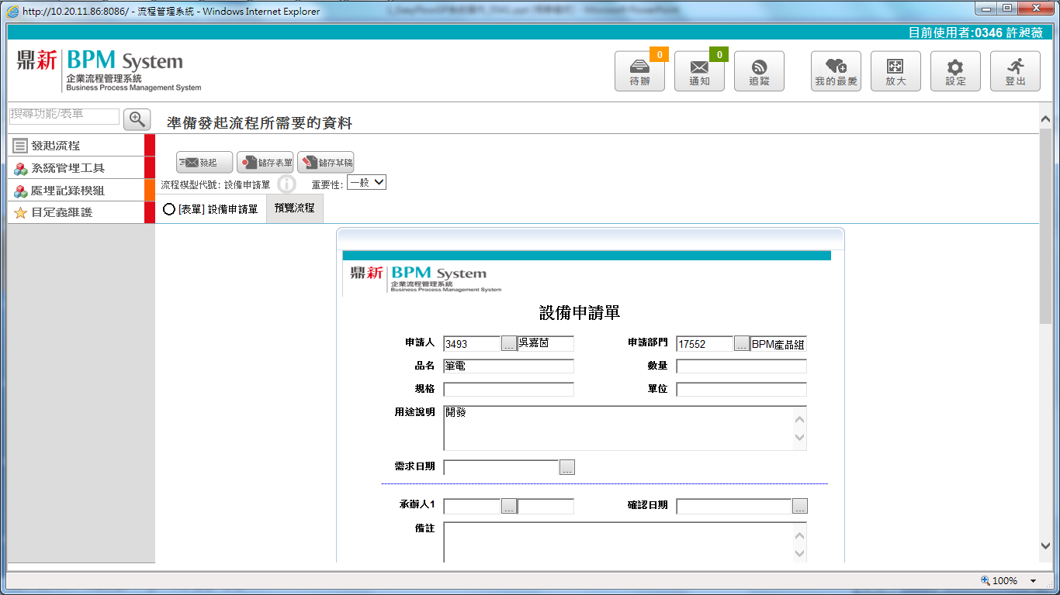
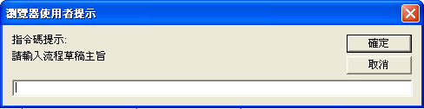
流程草稿 – 储存草稿(2/4)

Slide 13
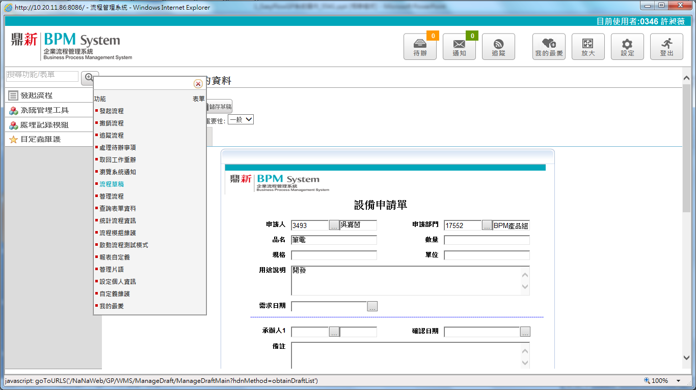
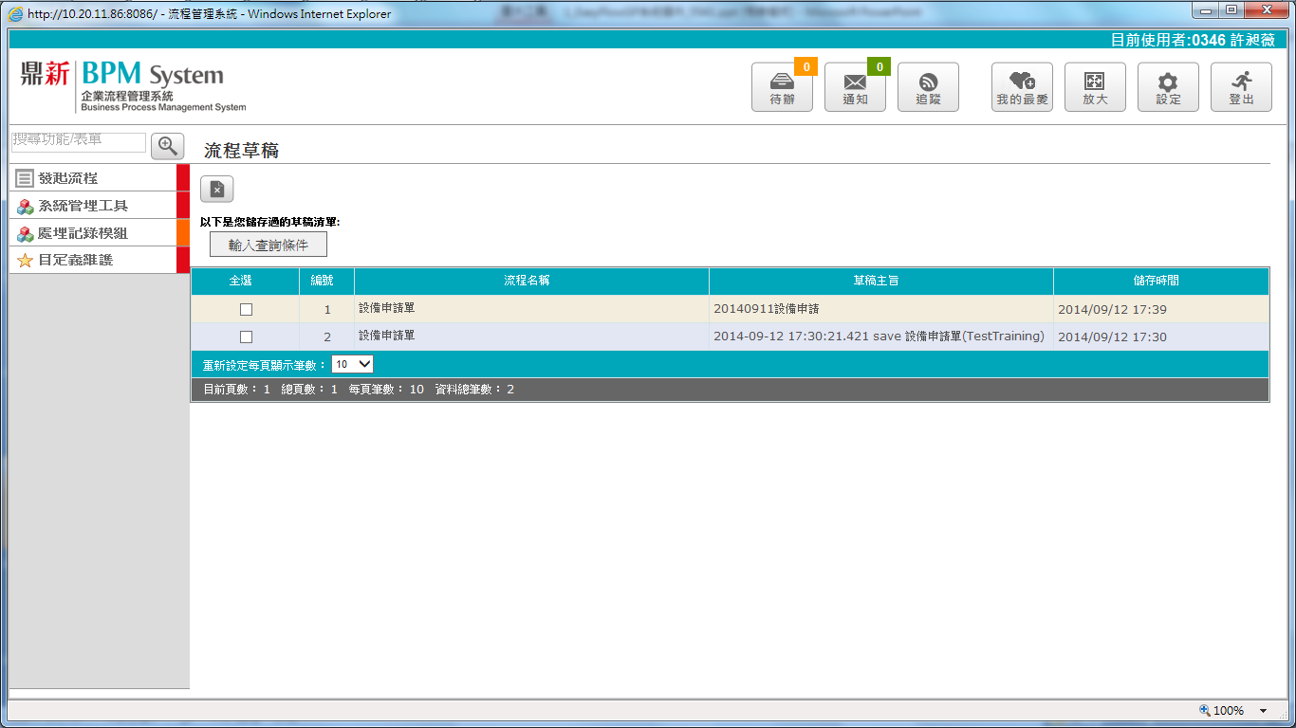
流程草稿 – 删除草稿(3/4)
删除草稿
点选后可继续填写窗体

Slide 14
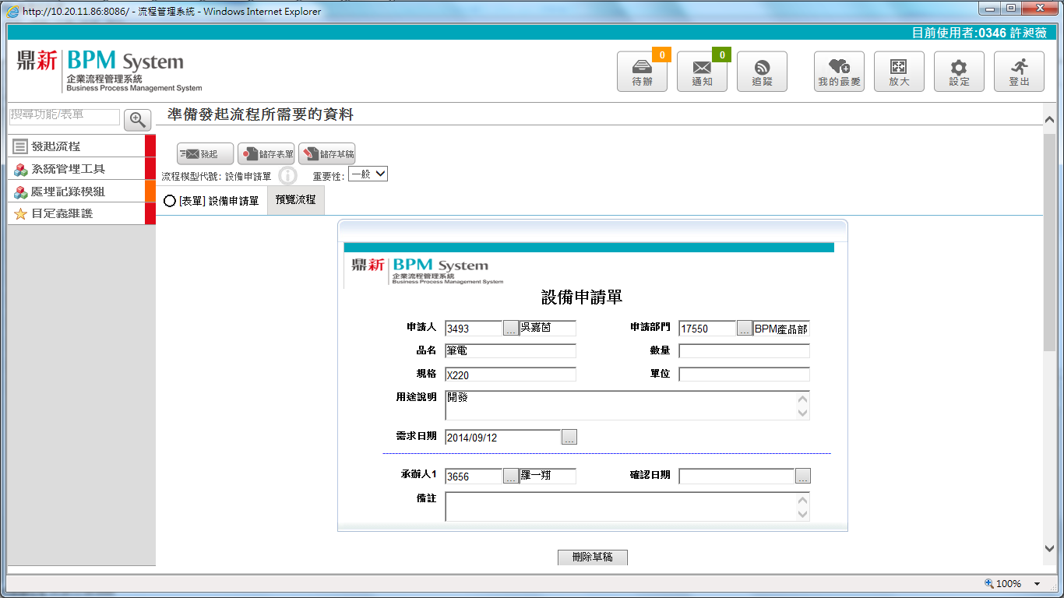
流程草稿 – 选择(4/4)
更新或删除草稿

Slide 15
流程菜单介绍 - 撤销流程(1/3)
使用目的
撤销曾经发起过的流程
步骤：
输入查询条件
从功能选单选择撤销流程
选取要撤销的流程
填写撤销的理由
撤销流程
使用者：填表人(发起者) 、系统管理者

Slide 16
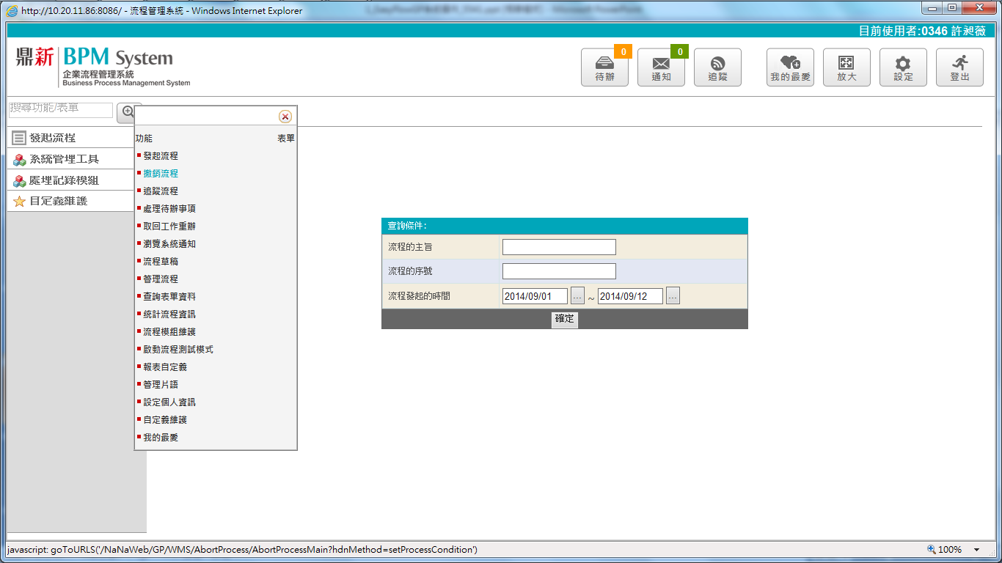
撤销流程画面说明(2/3)
输入查询条件

Slide 17
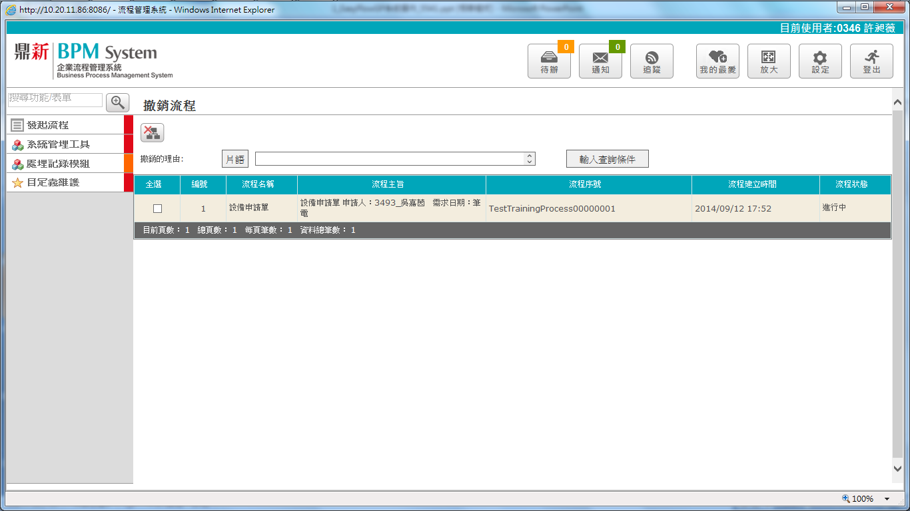
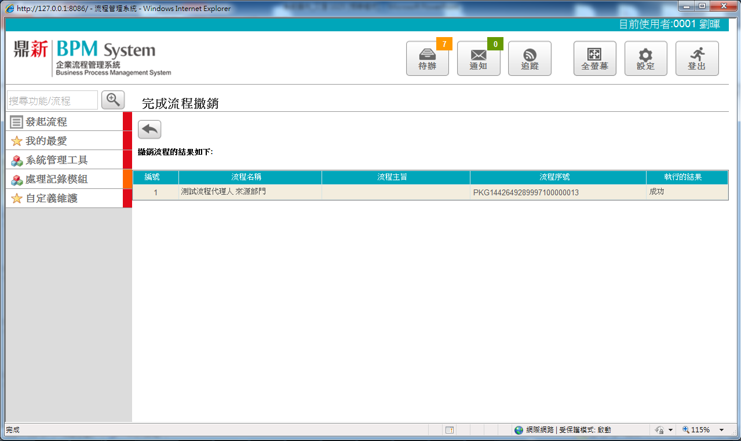

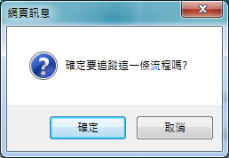
撤销流程画面说明(3/3)
3. 确认撤销
2. 键入撤销理由
1. 选取要撤销之流程
流程撤销后，可以在追踪流程查到曾经被撤销的流程

Slide 18
流程菜单介绍 -追踪流程(1/6)
目的
查看流程目前的状况，正在由谁处理、结案与否等。
使用者只允许追踪发起及参与过的流程。
步骤：
点选功能选单的追踪流程
选择查询的方式

Slide 19
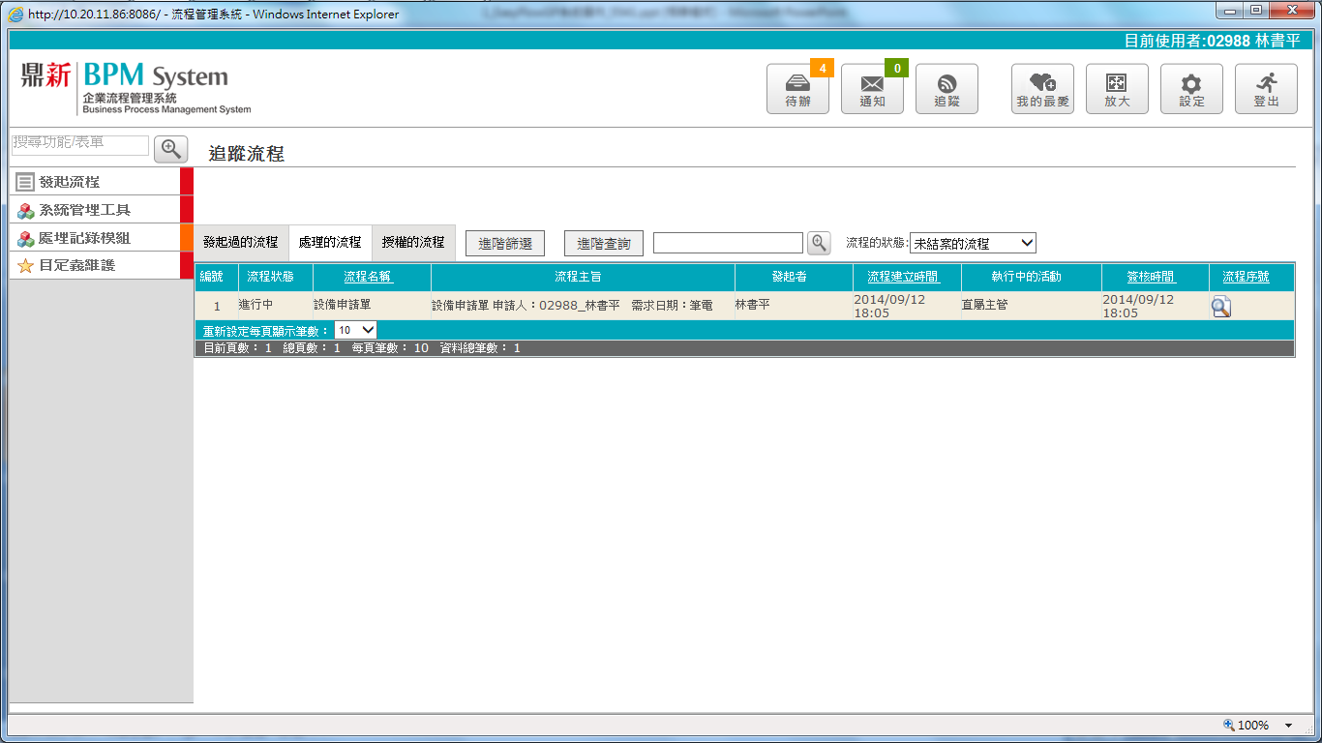
追踪流程-画面(2/6)
自行设定
查询条件
额外授权
的流程
曾经
签核过的流程
自己曾经
发起过的流程
查出曾经撤销流程可用于?

Slide 20
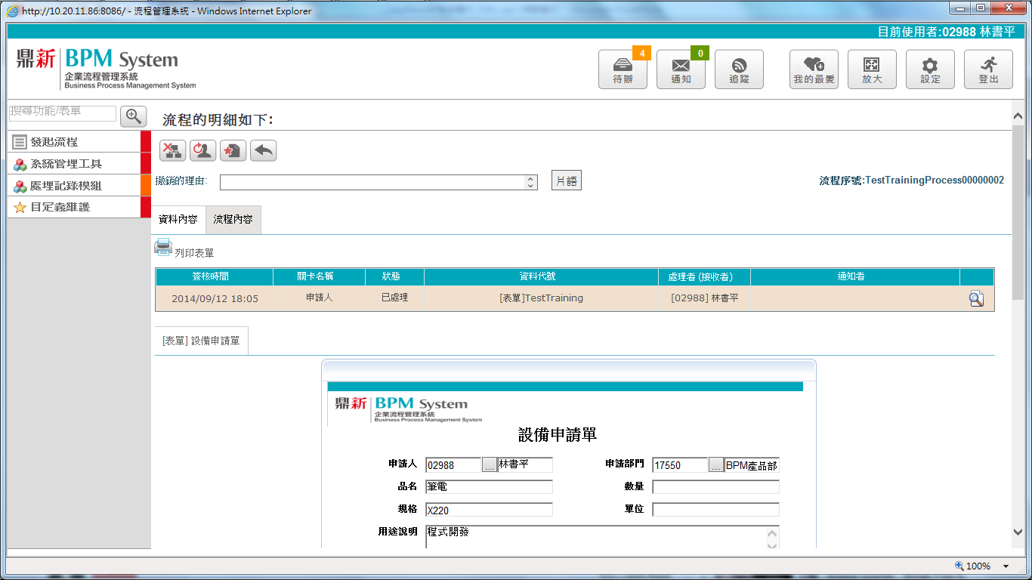
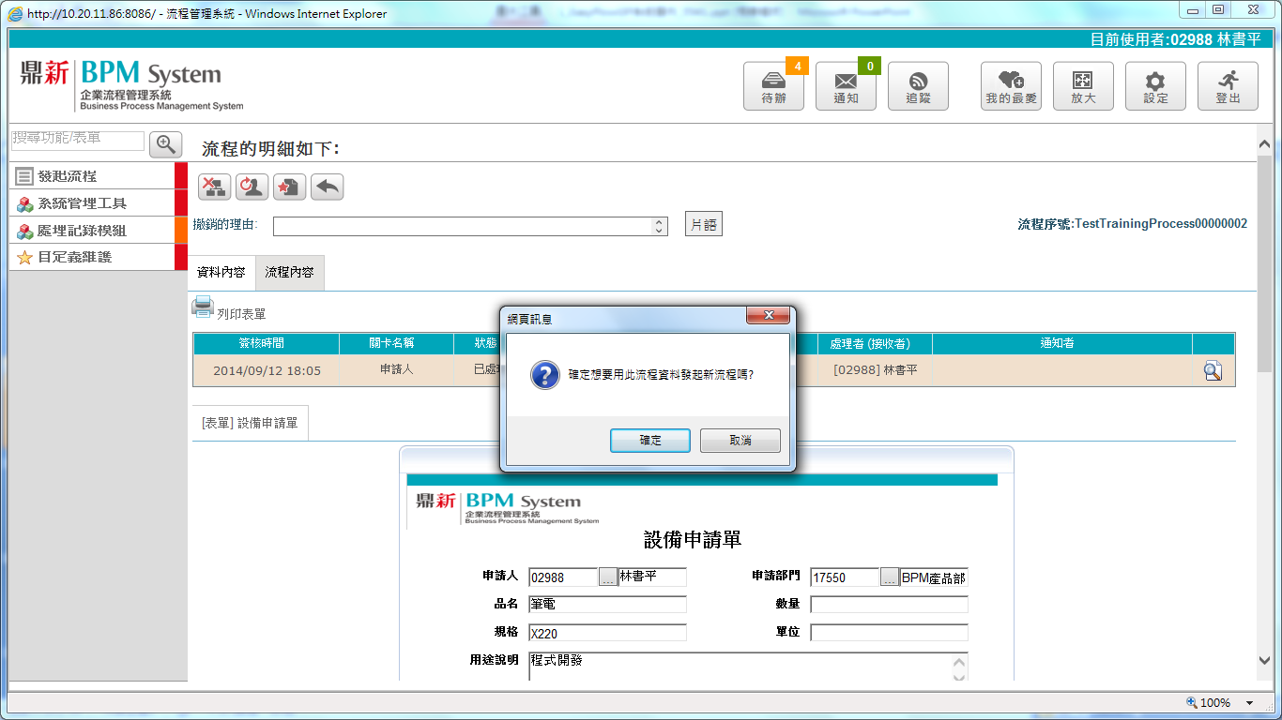
追踪流程-重发新流程(3/6)

Slide 21
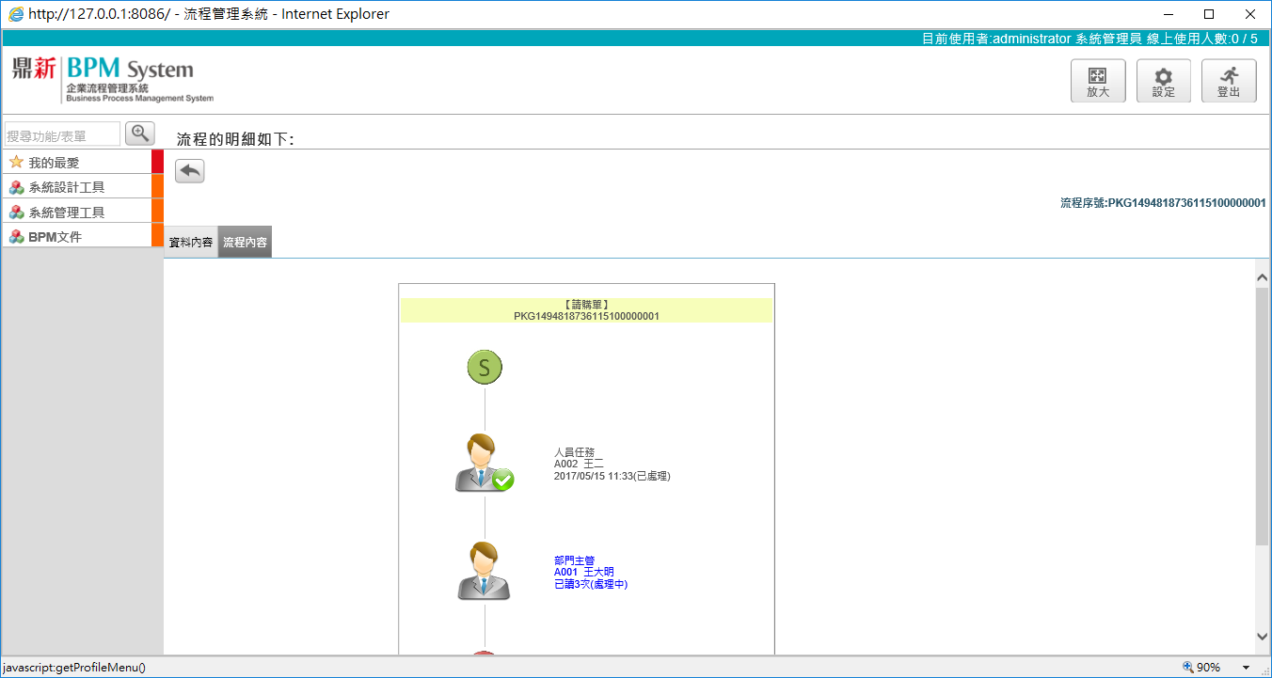
追踪流程 -重发通知信(4/6)

Slide 22
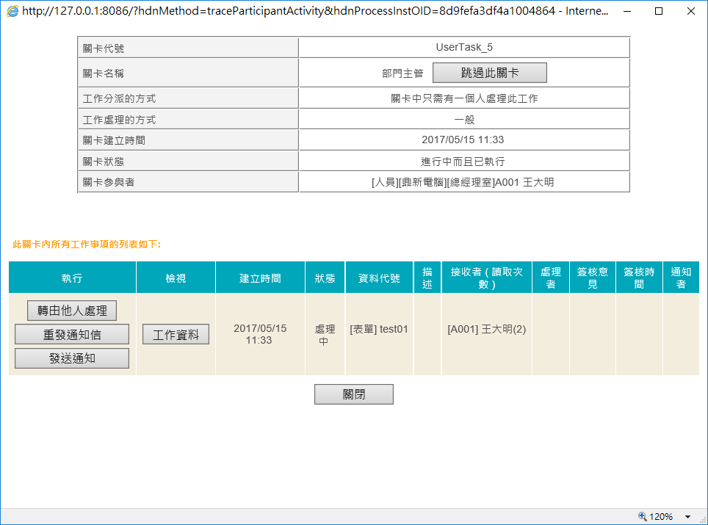
追踪流程 – 重发通知信(5/6)

Slide 23
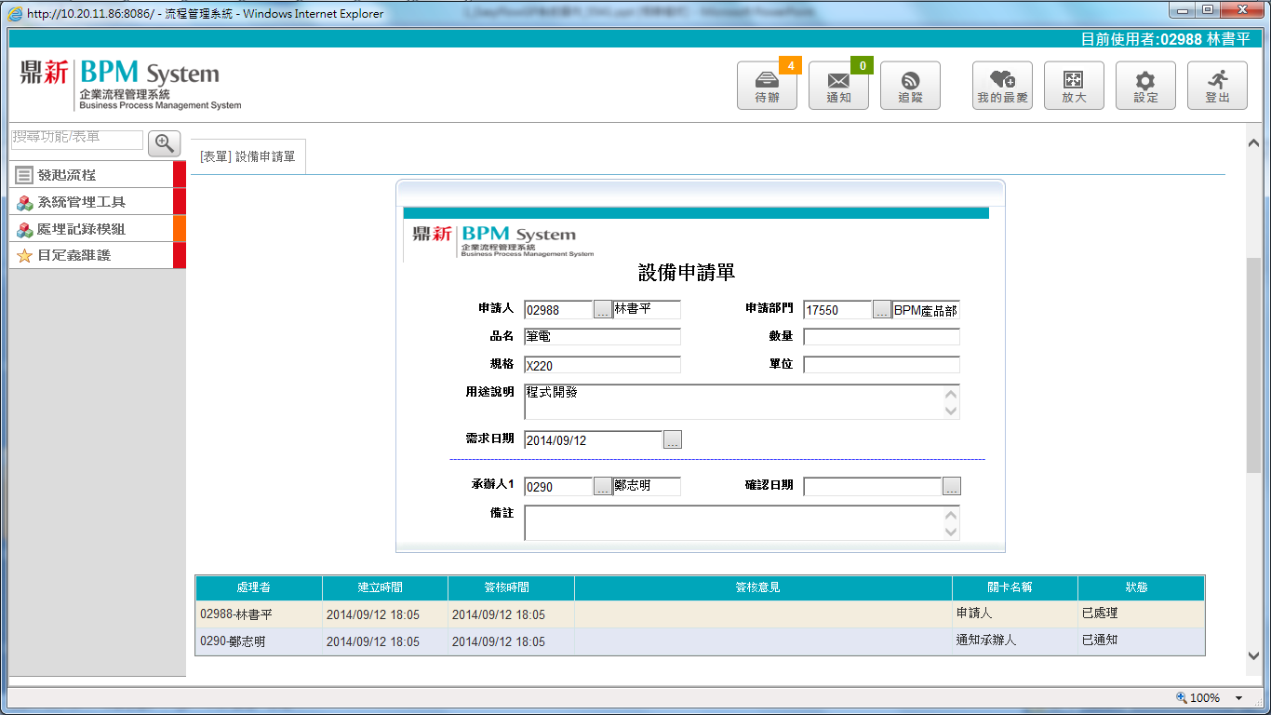
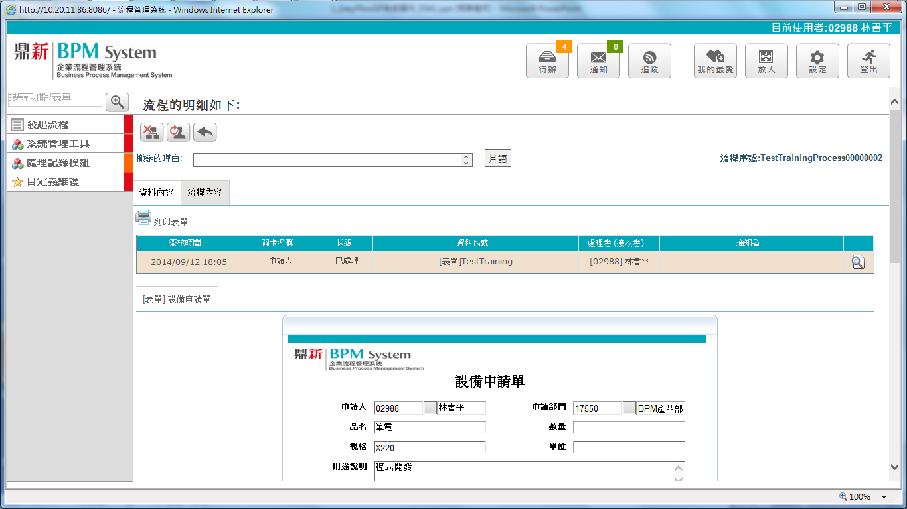
追踪流程 - 窗体下的签核意见(6/6)
窗体属性下方可显示签核意见

Slide 24
流程菜单 - 处理待办事项(1/2)
目的
处理使用者所负责的工作
步骤:
选择所要处理的工作事项
若有窗体，按下储存表单
若同意工作进行，则按下继续派送，
不同意否则可以选择退回重办、终止流程、或转由他人(代理人、他人)处理

Slide 25
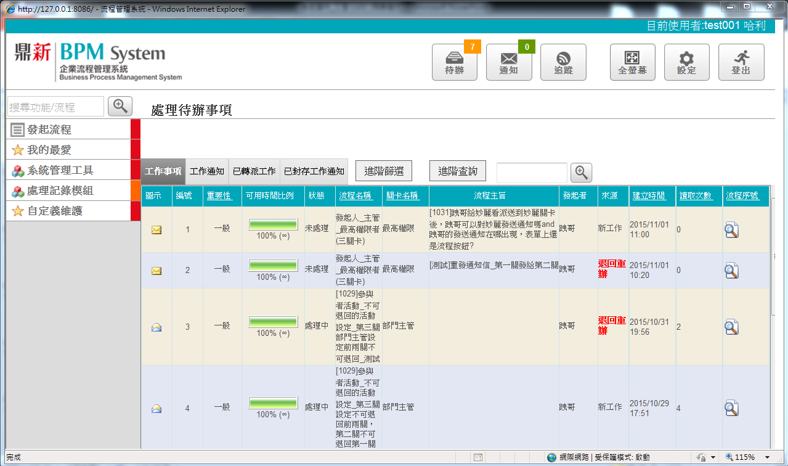
处理待办事项画面(2/2)
逾期时间：绿->黄->橘->红

Slide 26
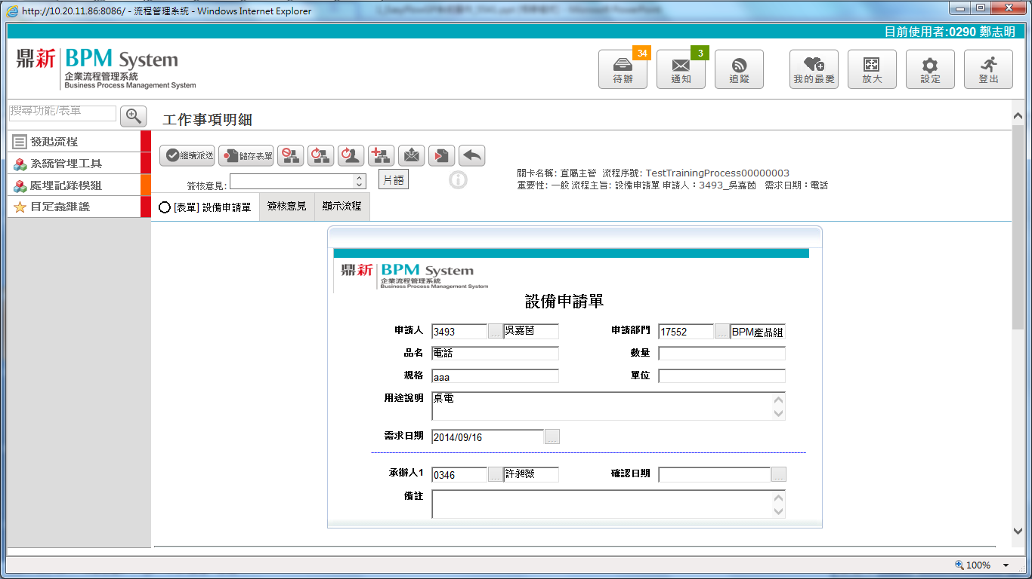
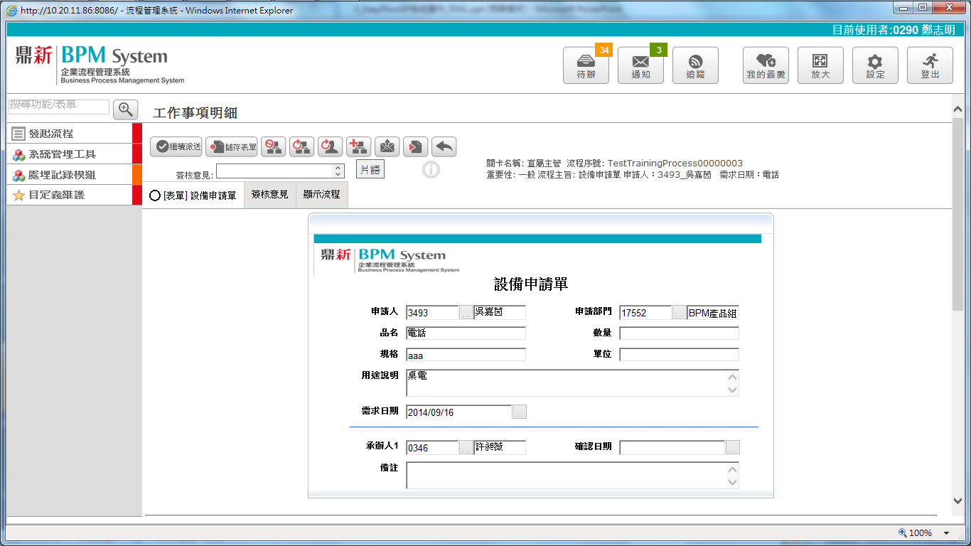
签核功能 – 继续派送
签核结果为同意
确认继续派送后流程即传送到下一关
若最后一关继续派送则流程状态为已结案

Slide 27

签核功能 – 终止流程
签核结果为不同意
签核意见必填
确认终止流程后流程即关闭且为已终止

Slide 28

签核功能 – 退回重办
点选退回重办，会跳出两个项目：
依照流程定义退回
直接退回

Slide 29
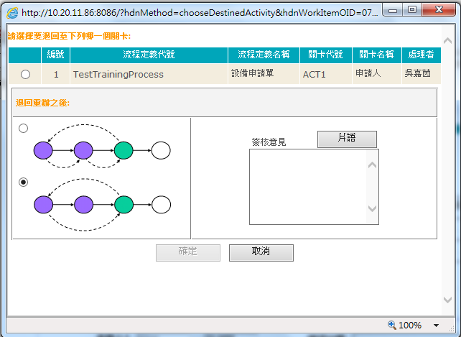
签核功能 – 退回重办
选取要退回的关卡
(必选!仅能选已签核过的)
退回种类
依照流程定义退回
直接退回
必须填写签核意见

Slide 30

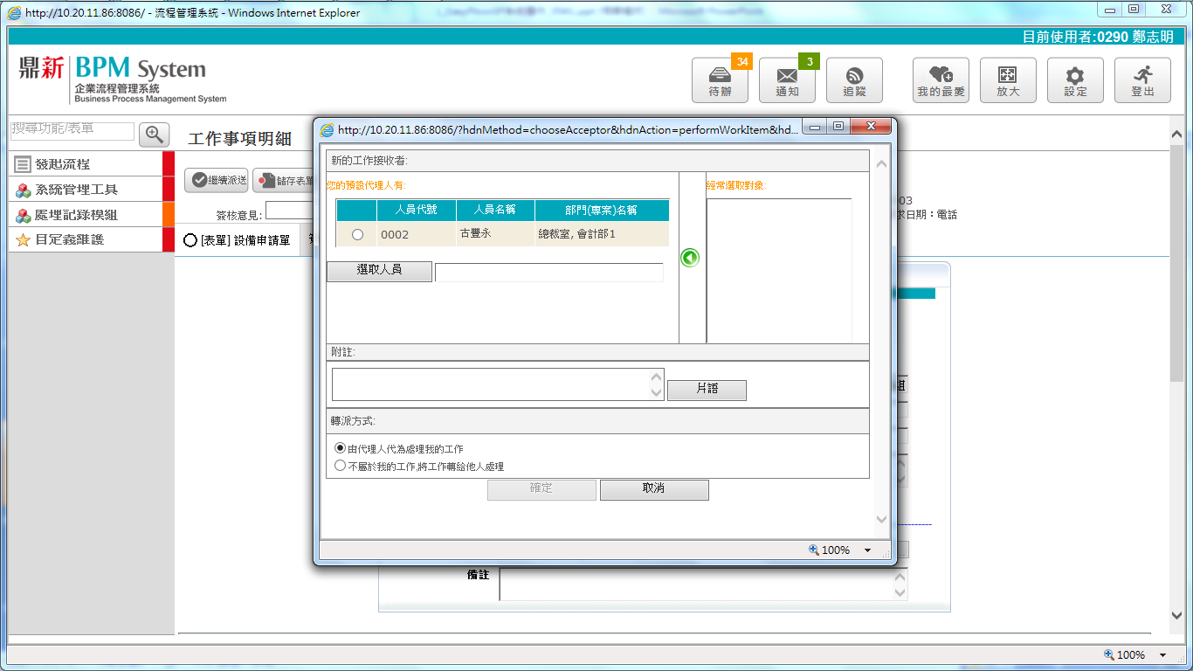
签核功能 – 转由他人处理
转由他人处理方式
代理人处理：工作权责仍为原定义的处理者
他人处理：工作权责转变为转派后的处理者

Slide 31

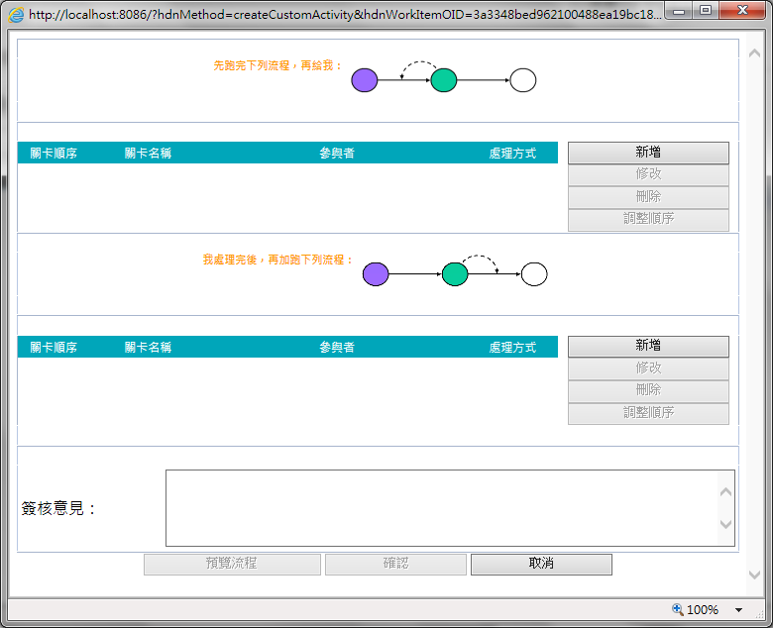
签核功能 – 新增关卡(1/2)
往前加签
该关之处理者在继续派送前新增【前置】关卡
新增之关卡继续派送 流程会再回原新增者
往后加签
该关之处理者继续派送后新增【后续】关卡
新增之关卡继续派送后流程会往后续关卡进行

Slide 32
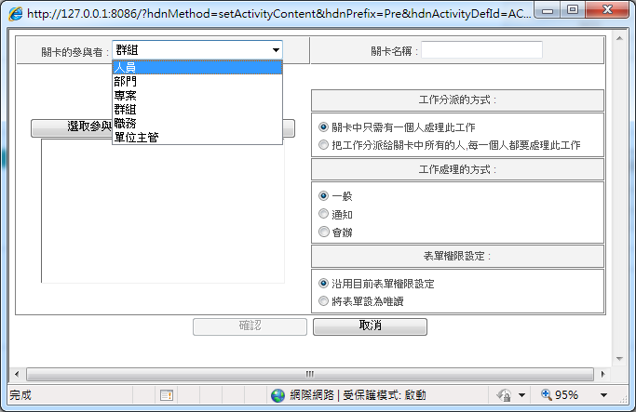
签核功能 – 新增关卡处理者(2/2)
2. 输入关卡名称
1. 选择处理者种类
3. 选择签核方式
一般：可终止流程
会办：无终止流程

Slide 33

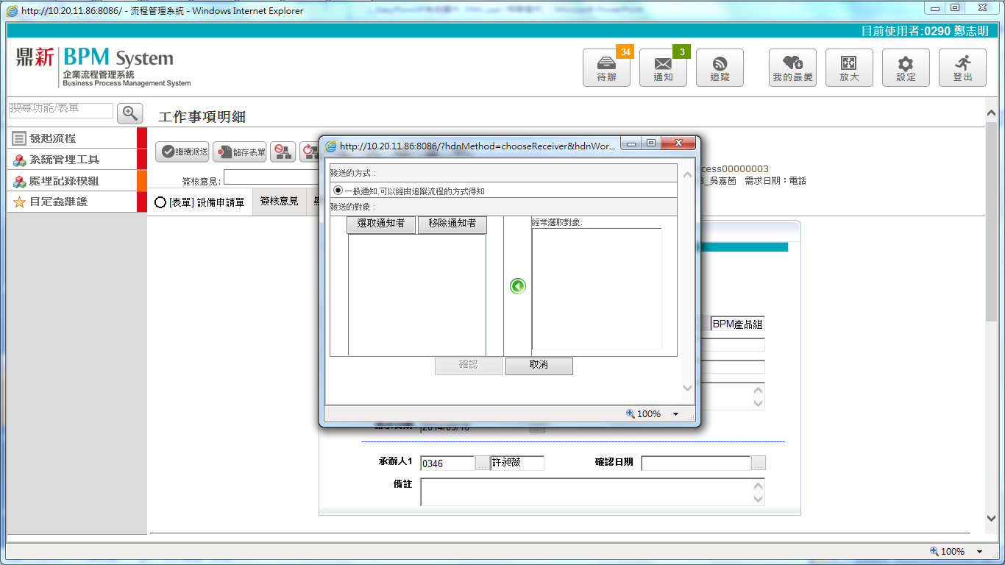
签核功能 – 发送通知
发送通知给非标准流程定义的人员
通知种类
公开通知
不公开通知
通常不开放此功能

Slide 34
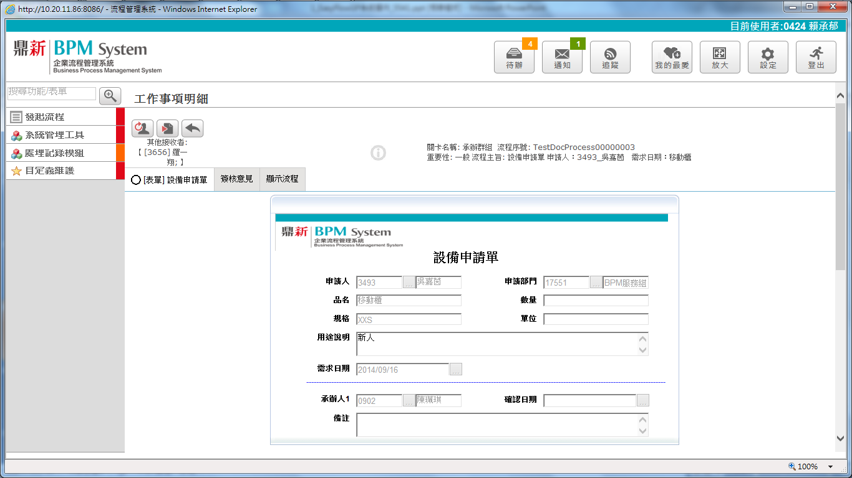
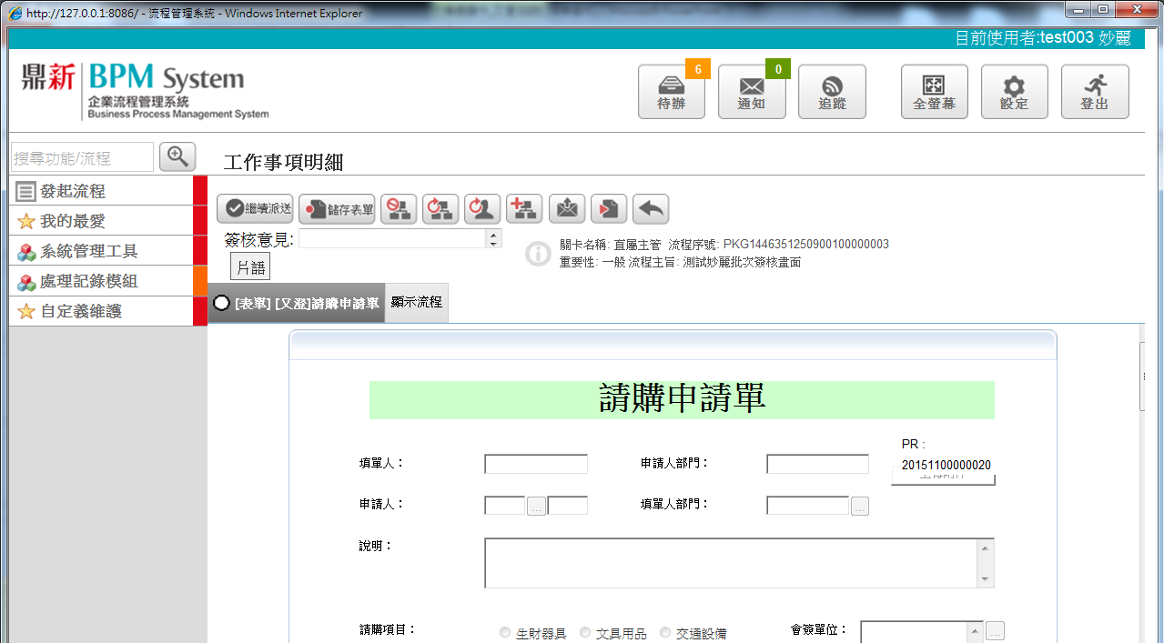
签核流程 – 由我处理
多人签核设定为一人处理即可时出现

Slide 35

签核流程 – 处理下一个工作
显示下一笔待办事项
当有下一个待办事项时才会出现

Slide 36
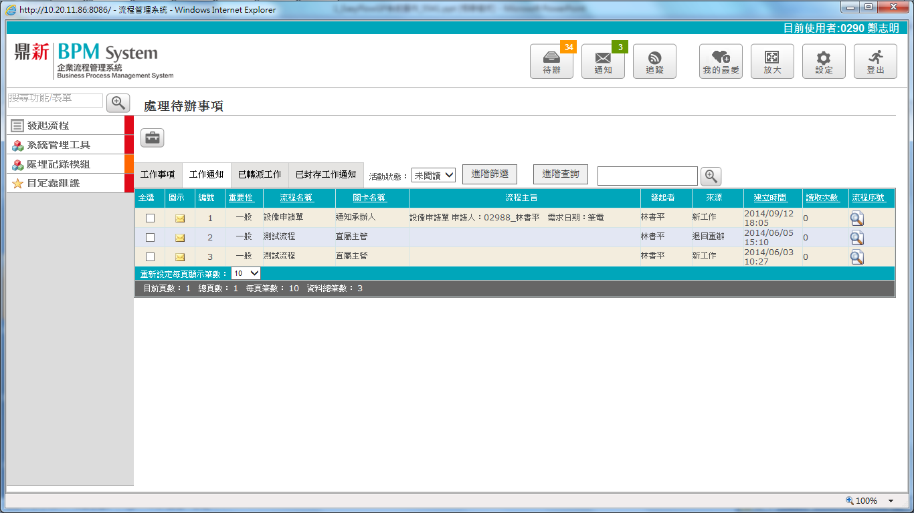
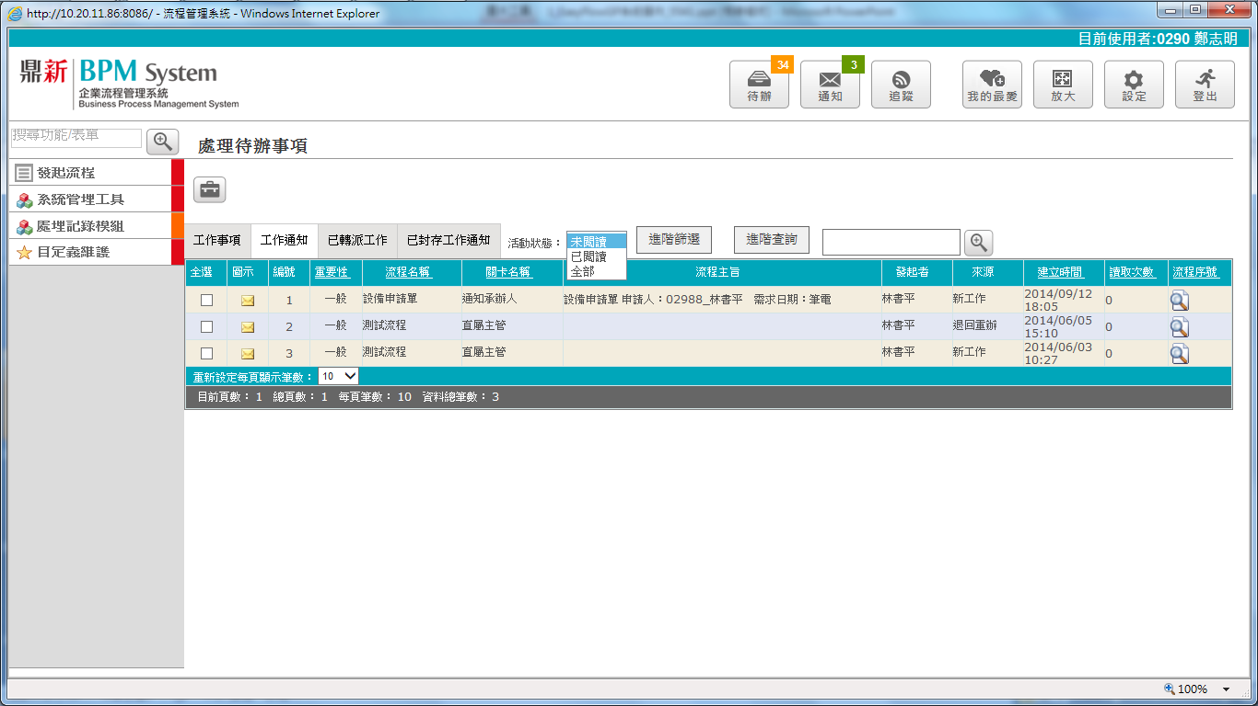
处理待办事项列表-工作通知、封存
封存

Slide 37
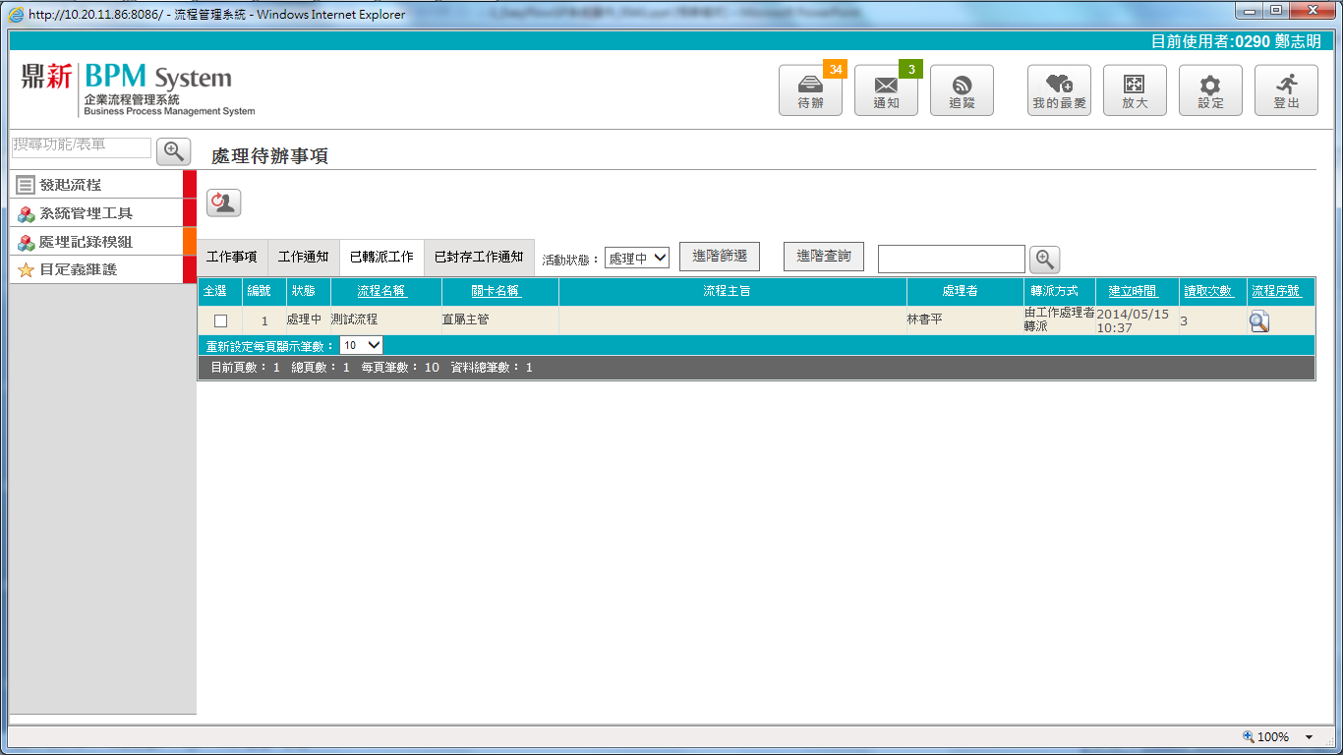
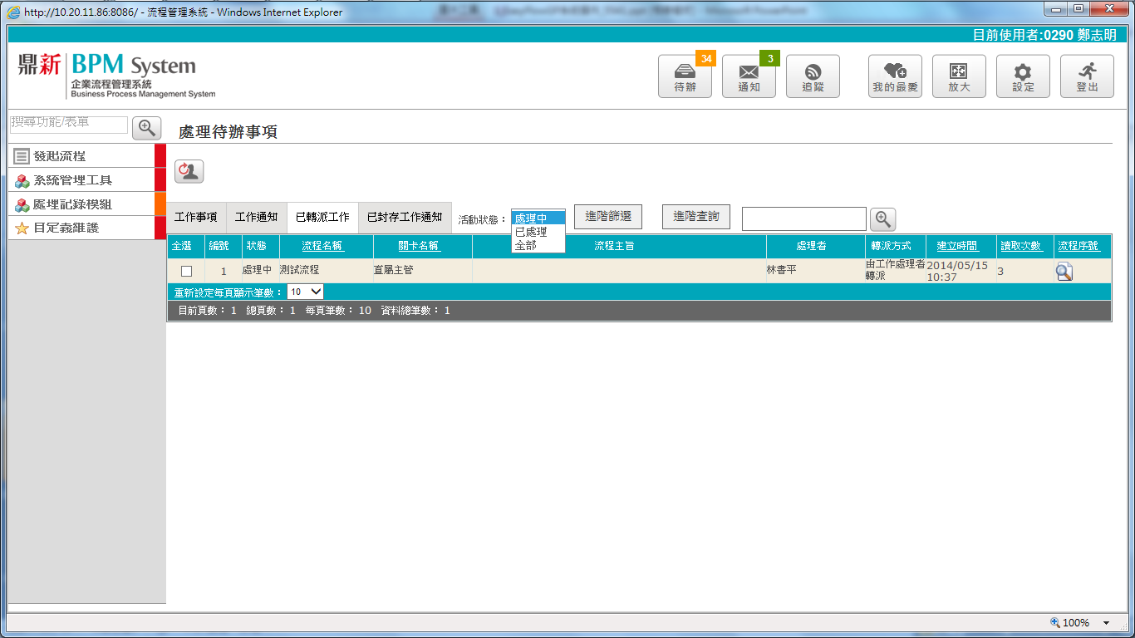
处理待办事项列表-已转派工作
取回已转派的工作
志明转派给林书平->林书平(处理中)->取回已转派工作

Slide 38
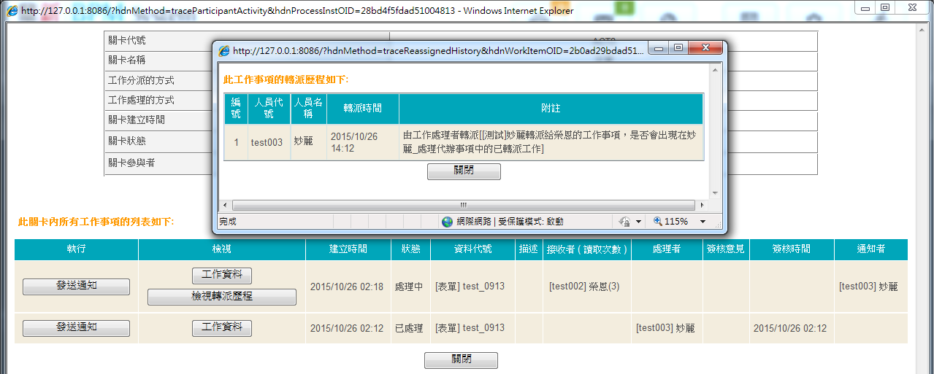
处理待办事项列表-转派历程

Slide 39
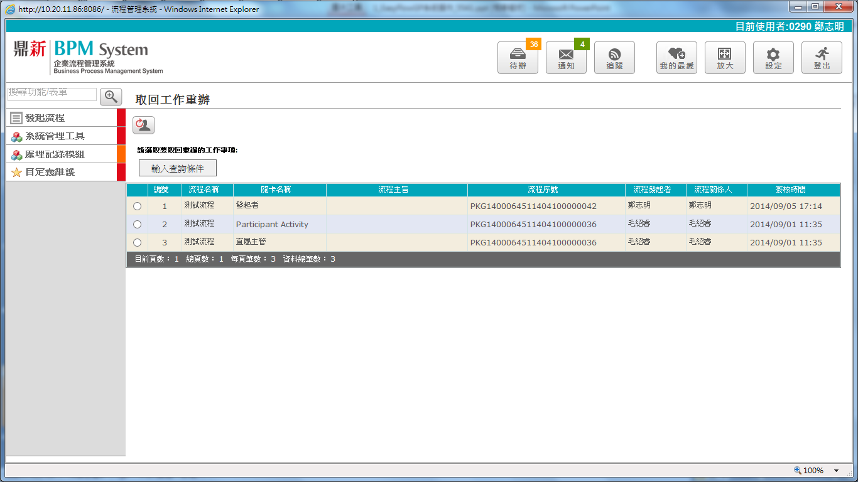
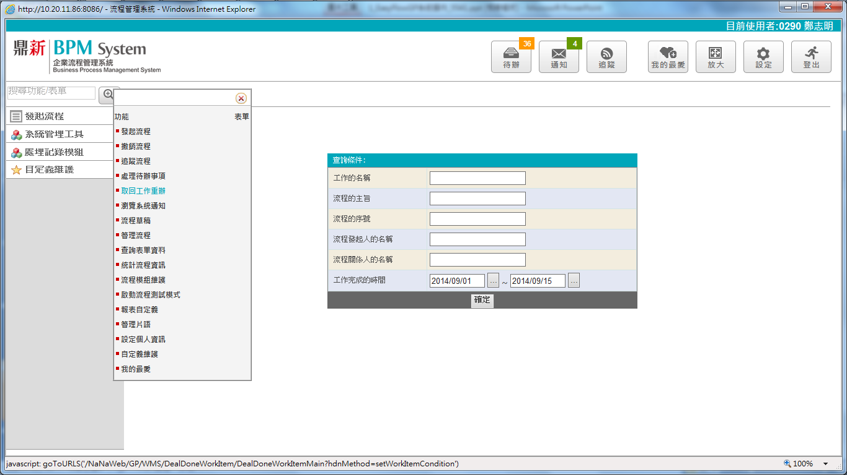
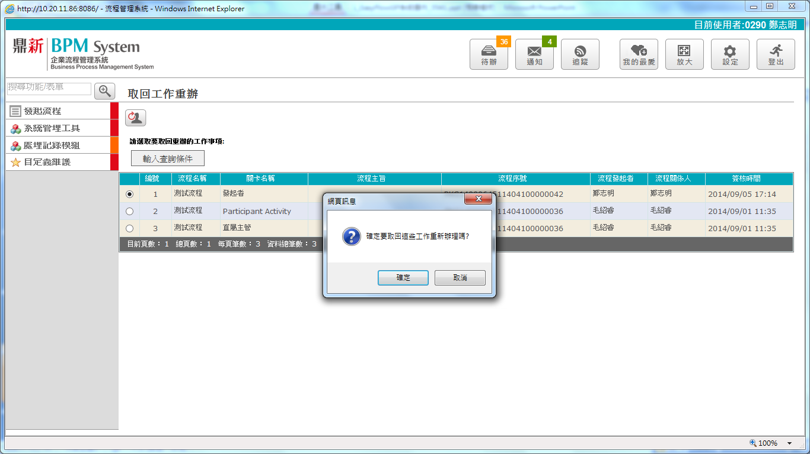
取回工作重办画面说明
选取流程后点选取回
签核过并且在流程还未结案之前!

Slide 40
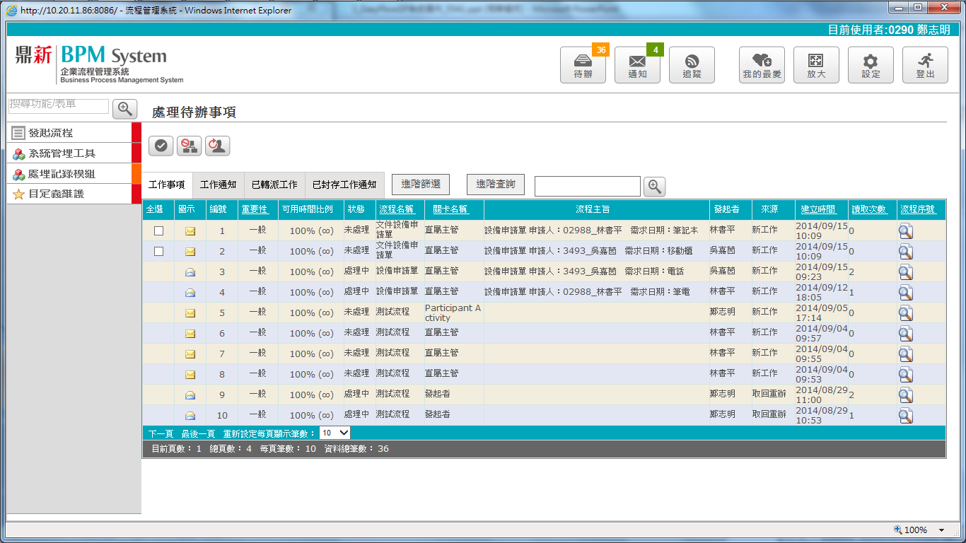
批次签核画面
批次同意、批次终止、批次转派
选取需批次签核之流程

Slide 41
流程菜单介绍 - 浏览系统通知
目的
流程签核过程中系统会自动发出通知Email，鉴于有遗漏信件之考虑，透过浏览系统通知，亦可取得相同信息
步骤
流程系统通知
选择流程类型或活动类型

Slide 42
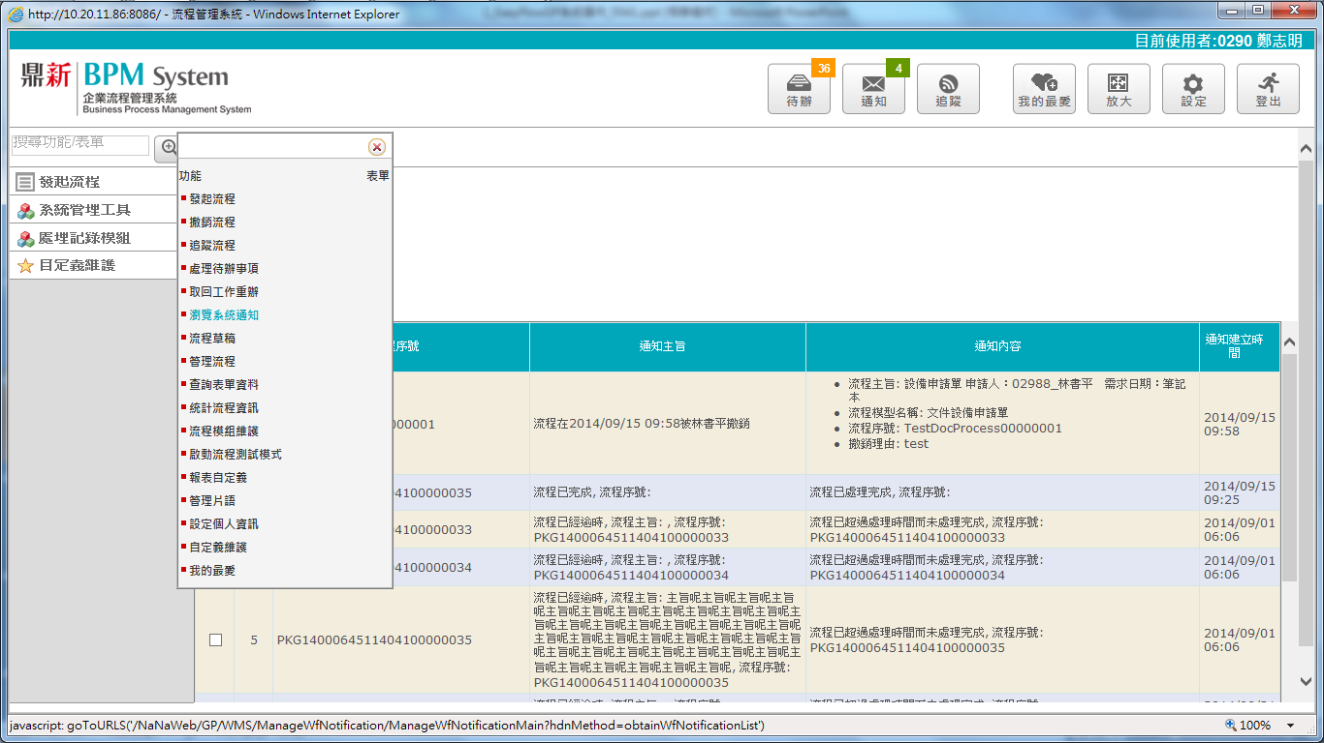
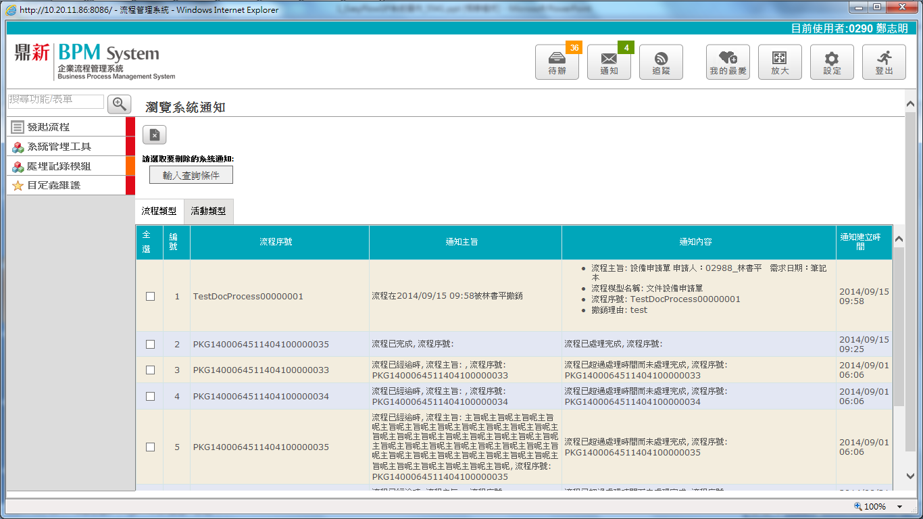
浏览系统通知画面说明-流程类型
流程状态变更时会收到系统通知

Slide 43
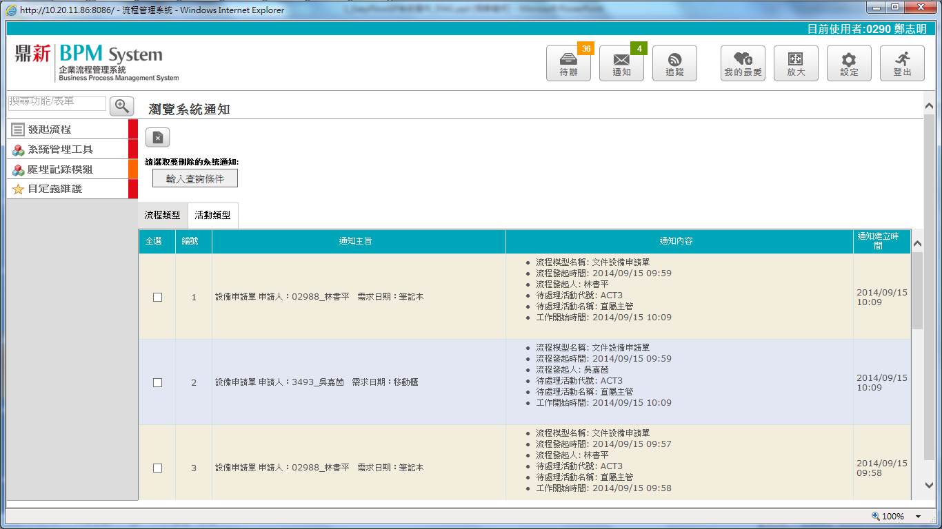
浏览系统通知画面说明-活动类型
会收到要签核的通知

Slide 44
管理词组
目的
增加签核时输入签核意见之便利性
系统管理员可维护公用词组
步骤
点选功能作新增修改删除词组

Slide 45
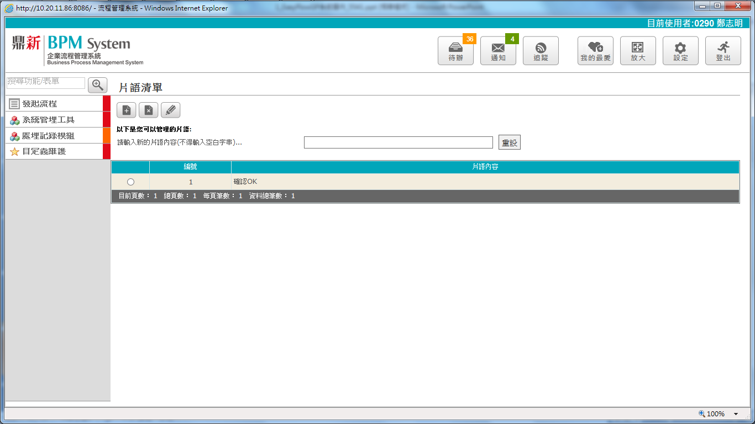
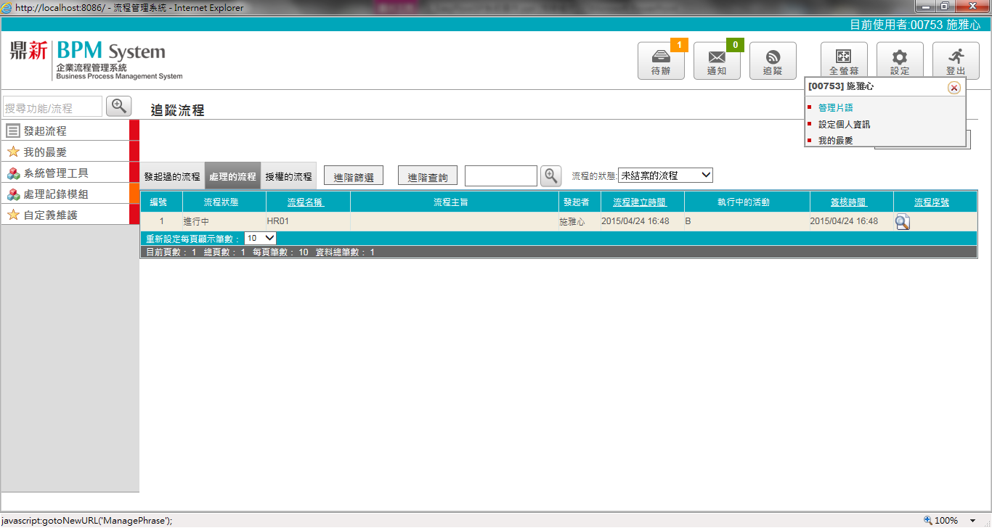
管理词组-私人

Slide 46

管理词组-公用

Slide 47
管理个人化信息 - 设定个人信息
目的: 用户可自行维护个人相关信息
步骤：
进入设定个人信息
预设代理人设定
流程管理人设定
代理期间
电子邮件语系(浏览器登入时的预设)

Slide 48
设定个人信息操作画面

Slide 49

管理个人化信息 - 设定个人信息

Slide 50


预设代理人设定
3.
1.
2.
5.
4.

Slide 51


流程代理人设定
3.
1.
2.
4.
5.
6.

Slide 52
系统如何寻找签核者
签核者为
永久流程代理人
流程为
永久代理
是
开始
否
是
签核者为原处理者
原处理者
可以签核
否
签核者为第N顺位的流程代理人
设定时间区间
的流程代理人
是
是
第N顺位代理人
可以签核
是
代理期间内
否
否
否
签核者为第N顺位的预设代理人
设定时间区间
的预设代理人
是
是
第N顺位代理人
可以签核
是
代理期间内
否
否
否
签核者为第N顺位的预设代理人
设定默认代理
的预设代理人
是
第N顺位代理人
可以签核
是
否
签核者为原处理者
结束
否

Slide 53
Thanks for Your Attention

